Slide 1
Негосударственное дошкольное образовательное учреждение
«Детский сад № 264 ОАО «РЖД»
«Железнодорожные» профессии
Старший воспитатель Куликова Л.И..

Slide 2
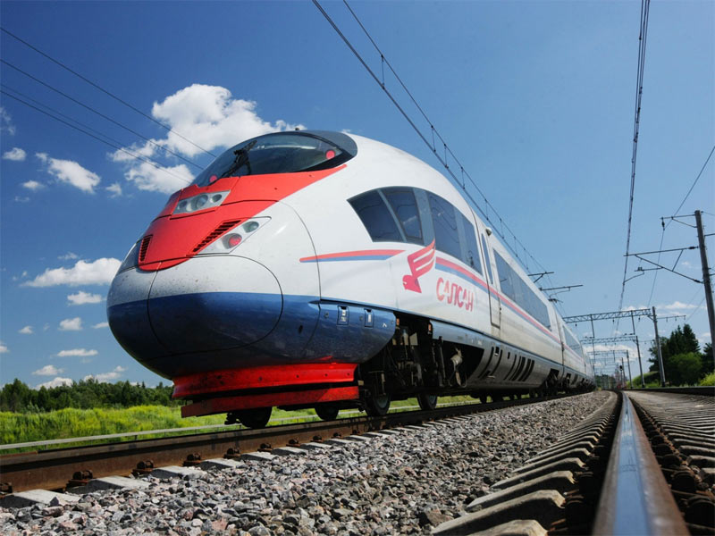
Работа на железной дороге — ответственное и почетное дело. Российские железные дороги — целая империя со своими станциями и полустанками, машинистами и проводниками, бригадирами поездов и начальниками станций. Так это выглядит для простого обывателя.
Но за внешней стороной скрывается титаническая работа техников, операторов, диспетчеров, путевых рабочих
и мастеров депо —
именно они
координируют
движение
пассажирских
и грузовых потоков
на железной дороге,
следят за
безопасностью,
обеспечивают
своевременное
отправление
составов.

Slide 3
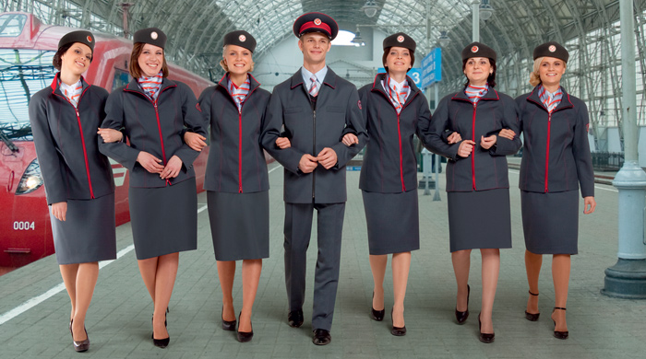
Профессия железнодорожник
Краткое описание: железнодорожником называют человека, который задействован в сфере
железнодорожного транспорта. Различают такие виды деятельности как путевой обходчик, машинист локомотива, поездной диспетчер, часовой на станции, механик СЦБ - это все включает в себя профессия железнодорожника. Насколько многообразна и сложная работа железных дорог, так и эта профессия включает у себя много разных деятельных процессов.

Slide 4
История профессии: Как и много других профессий, профессия железнодорожник имеет историю своего возникновения. Императора Николая І считают основоположником железнодорожного дела. Ведь именно за его правление в 1837 году была открыта первая железнодорожная дорога от Царского Села до Санкт-Петербурга. Впоследствии она была продолжена еще и до Павловска. Не принимая во внимание, что многие люди в это время считали эту дорогу просо царской прихотью, она стала точкой опоры для развития всего железнодорожного транспорта. И соответственно с открытием первой железнодорожной дороги родилась данная профессия.
Социальная значимость профессии в обществе: От середины восемнадцатого века и до наших дней протяжность железнодорожных дорог увеличилась с 30 до 80 тысяч километров. За этим показателем Российская Федерация занимает сейчас второе место в мире. Это свидетельствует о значении такого вида перевозки как железнодорожном, а, следовательно, и чрезвычайно важной является профессия железнодорожник. Без железнодорожных дорог нельзя представить современную жизнь, ведь они соединяют разные города, страны. Стоит отметить, что передвижение железнодорожным транспортом является самым безопасным, сравнительно с авиатранспортом и автомобилями.
Массовость и уникальность профессии: профессия железнодорожник включает в себя самые разнообразные обязанности - от таких высококвалифицированных, как машинист,
сотрудник ведомства РЖД, начальник железнодорожного участка по
тяжелому труду, в случае ремонта и укладывания железнодорожного
полотна. Соответственно и оплата разных видов деятельности
происходит по-разному. Все зависит от квалификации, уровня
профессиональных навыков, ответственности. Кроме приличной
заработной платы, работники-железнодорожники награждаются
путевками в детские санатории, бесплатным проездом на поездах.

Slide 5
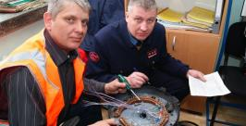
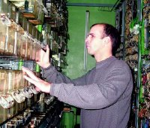
Электромеханик СЦБ
Эти сотрудники железных дорог делают всё возможное для того, чтобы движение в стране оставалось непрерывным. Они обслуживают устройства сигнализации, централизации и блокировки. И не удивительно, что профессия «электромеханик» на железной дороге -- одна из самых необходимых.

Slide 6
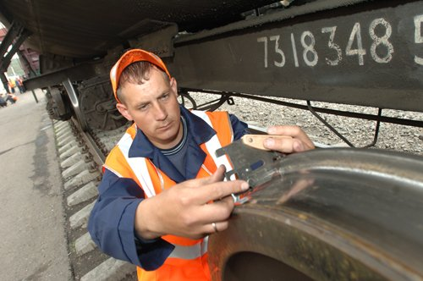
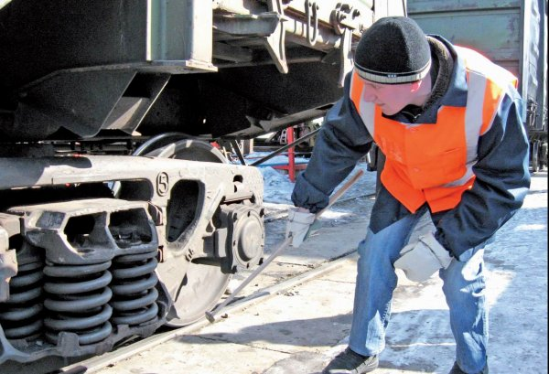
Осмотрщик
Он первым встречает поезд и принимается за работу. За отведенное на осмотр небольшое количество времени он должен убедиться, что состав исправен и может без помех продолжить путь. Осмотрщик вагонов как врач. Он ставит диагноз и лечит своих подопечных. Перед началом работы он проверяет разнообразные приборы для выявления дефектов, после чего принимается за проверку вагонов.

Slide 7
Проводник
У дверей поезда пассажиров встречает особый человек -- именно он больше остальных у обывателя ассоциируется со всей железной дорогой. Он, а чаще всего, она на протяжении всего маршрута создает условия для комфортного времяпрепровождения путешественников. Почему? Ответ прост -- такая у него работа. Приветствие и прощание проводника -- по сути, это первый и последний аккорд путевых воспоминаний. Проводник проверяет документы, производит посадку и высадку, сообщает о приближении к той или иной станции. Даже в чрезвычайных ситуациях проводники обязаны, в первую очередь, заботится о пассажирах.

Slide 8
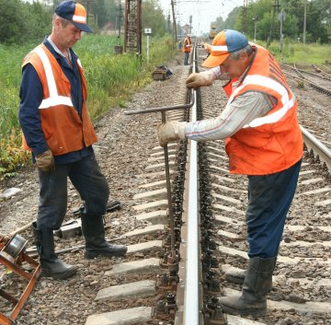
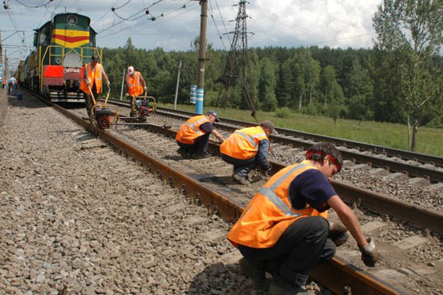
Путеец
На плечах путейцев ответственность за перевозки по всей стране. Каждый километр дороги -- персональная экзаменационная полоса. Безопасное движение -- результат их кропотливой работы. Кувалда, лом, лапа для выдергивания костылей, автономная электростанция -- эти инструменты верные спутники дорожных стражей. При любых погодных условиях, в любое время суток путейцы максимально быстро решают поставленные перед ними задачи. Они занимаются строительством новых дорог, ремонтом и обслуживанием старых. Профессия «монтер пути» существует ради безопасности перевозок.

Slide 9
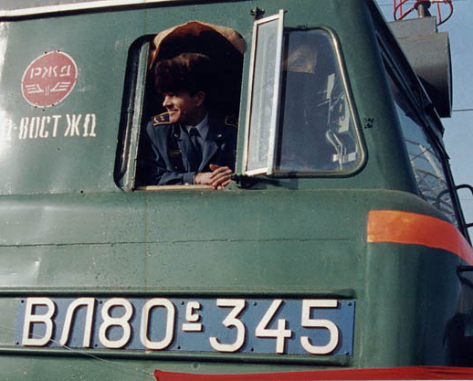
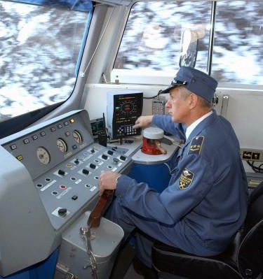
Машинист
В их руках тысячи судеб. Работать приходится буквально в автоматическом режиме. Ведь ошибок дорога не прощает. Быть машинистом железнодорожного транспорта серьезное испытание, к которому готовы не все. В доли секунды они должны принимать сложнейшие решения. Без соколиного зрения, молниеносной реакции и фундаментальных знаний здесь точно не обойтись.

Slide 10
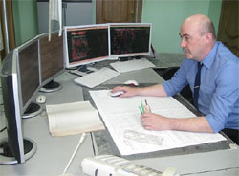
Диспетчер
Одним движением руки, одним нажатием кнопки - быстро и уверенно этот человек руководит передвижением множества поездов. Его работа - обеспечить выполнение графика и полную безопасность при маневрах. Диспетчер контролирует работу станции, следит за тем как выполняется погрузка, выгрузка, прием, формирование и отправление составов. Он должен ориентироваться в любых обстоятельствах и уметь быстро находить варианты для предотвращения аварийной ситуации, разводить поезда.

Slide 11
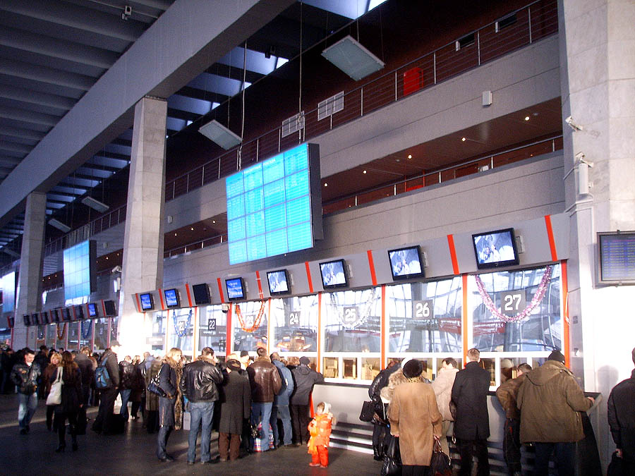
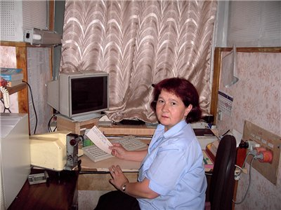
Кассир
Любая поездка начинается с выбора маршрута и покупки билета. И вот тут без кассира, одного из самых важных работников на железных дорогах, не обойтись. Кассир не только продает билеты пассажирам, но ещё и занимается оформлением и проверкой документов. В его обязанности входит учет, если работа связана с грузами, в частности он ведет кассовую книгу.
За этими вполне обыденными для железнодорожника словами скрывается высокая степень ответственности, прежде всего материальной. Сегодня среди обязанностей билетного кассира основные – распределение мест и продажа билетов, полный контроль пассажирооборота

Slide 12
Счастливого пути вместе с ОАО «РЖД», ведь наш девиз:
«ЗАБОТА – КАЧЕСТВО – БЕЗОПАСНОСТЬ!»

